Slide 1
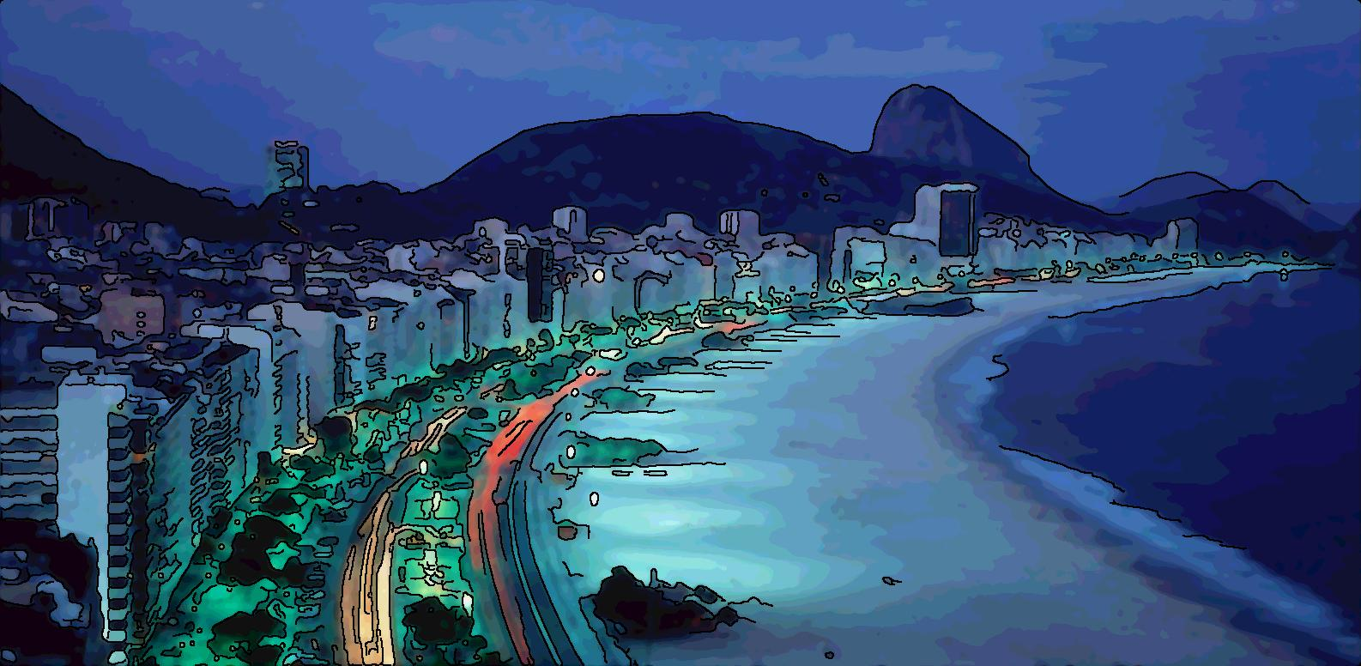
Toonify
VITOR RIBAS BANDEIRA
GUILHERME COELHO MINERVINO

Slide 2
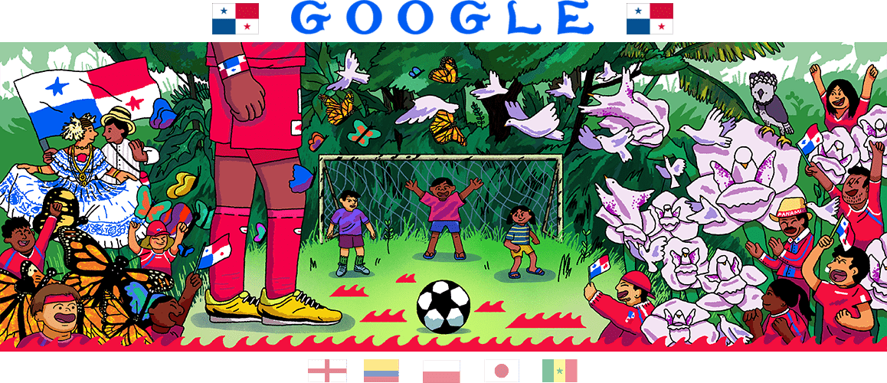
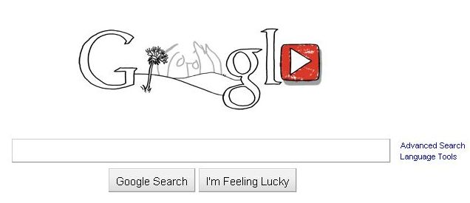
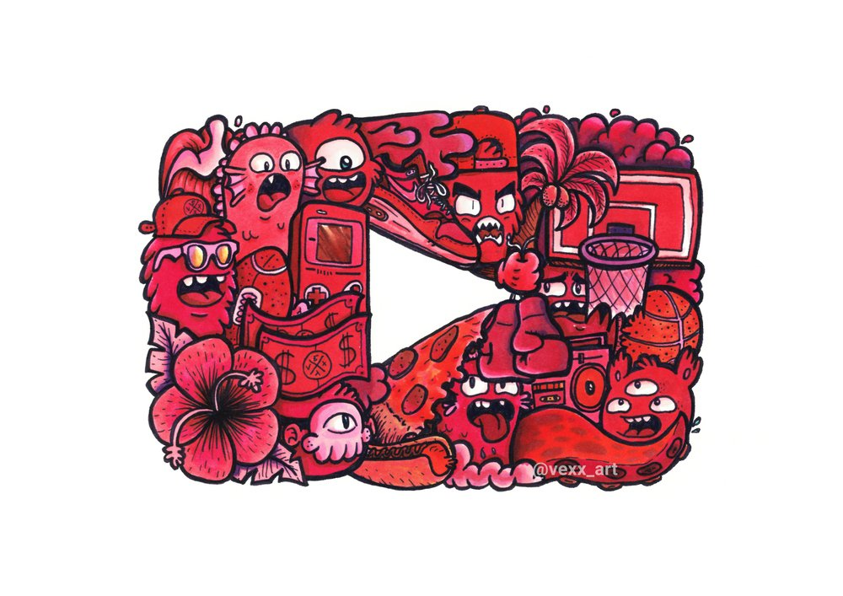
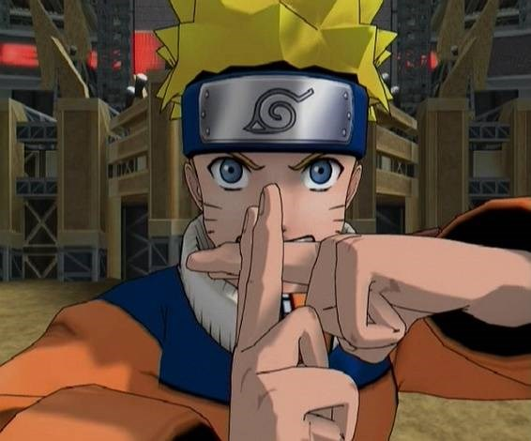
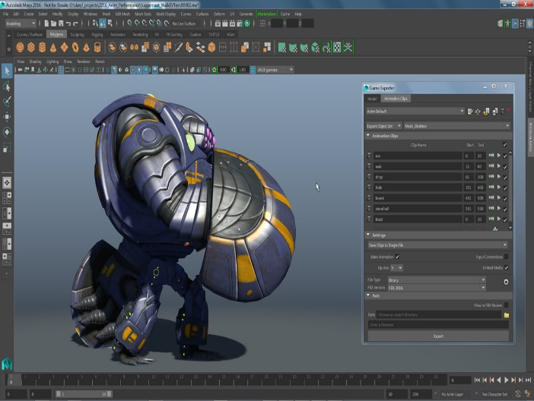
Estratégia de Marketing
Beleza Estética
Cel-Shading
Usado em Filmes e Jogos

Slide 3
Processamento de Bordas
RGB -> Grayscale
Filtro Mediana
Detecção de bordas
Dilatação de bordas
Filtragem de borda
Mudança na cor da borda
Adição das bordas na imagem de cores

Slide 4
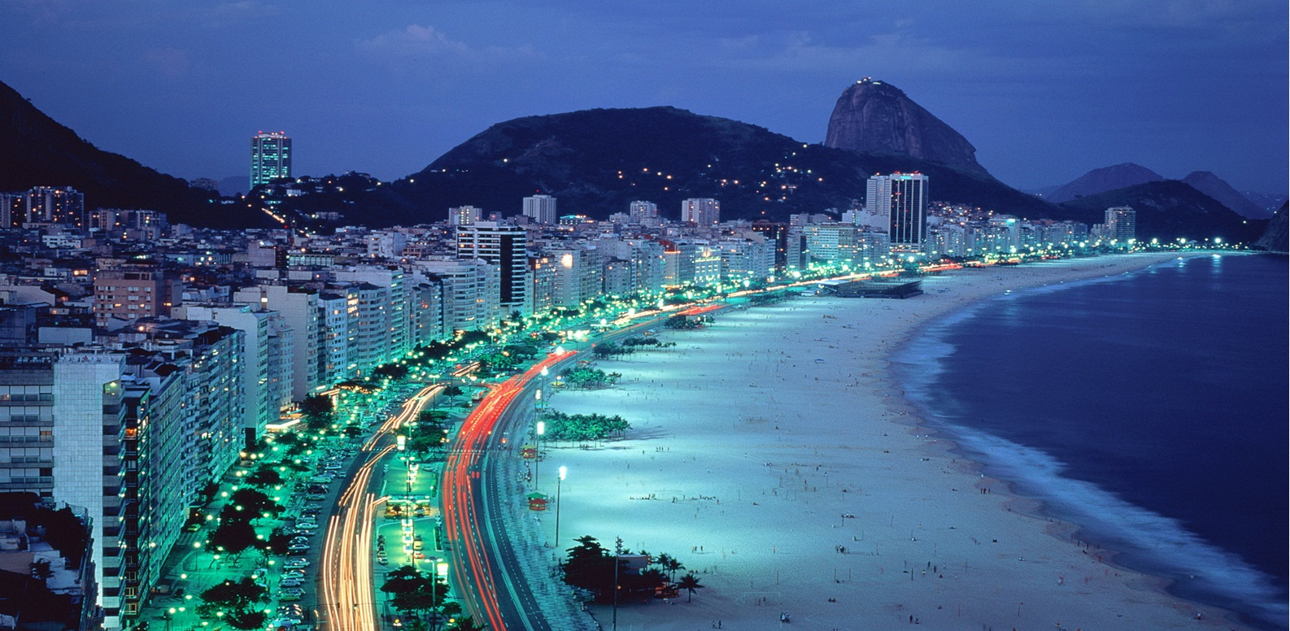
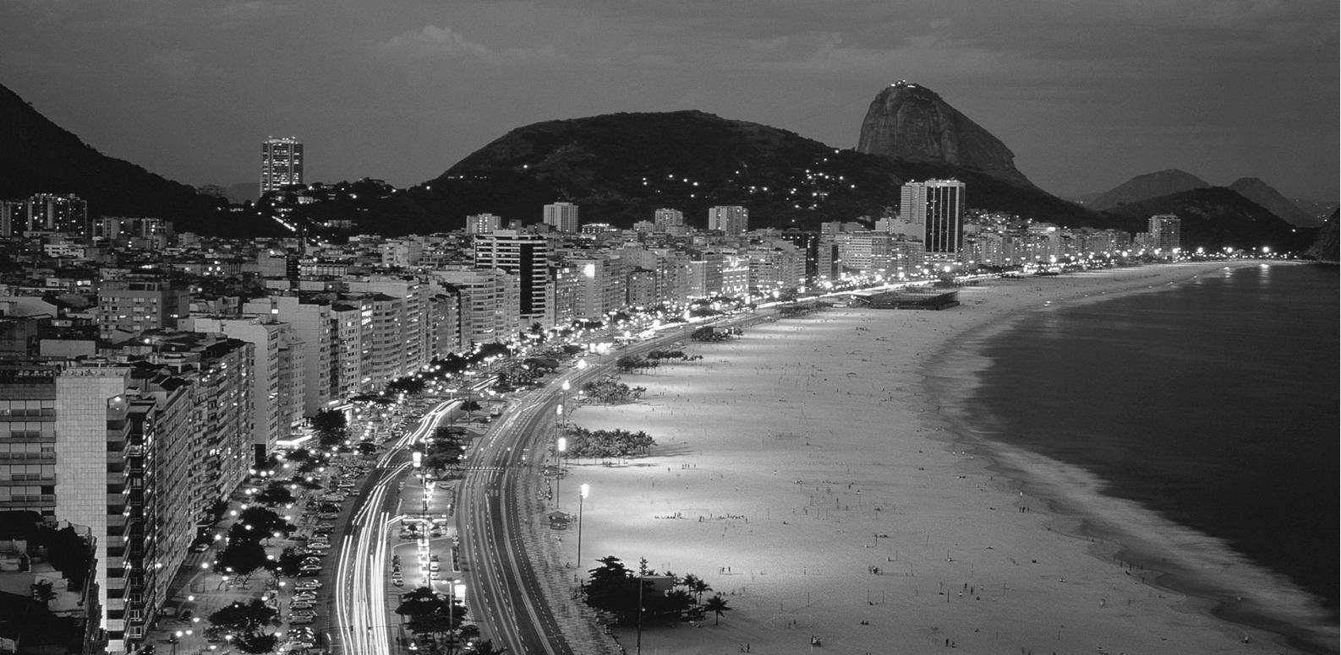
Conversão de RGB para Grayscale
Imagemycbcr = Rgbtogray(imagem)
imagemGray = Imagemycbcr (: , : , 1)

Slide 5

Filtro Mediana
medfilt2 (imagemGray, [7 7])

Slide 6
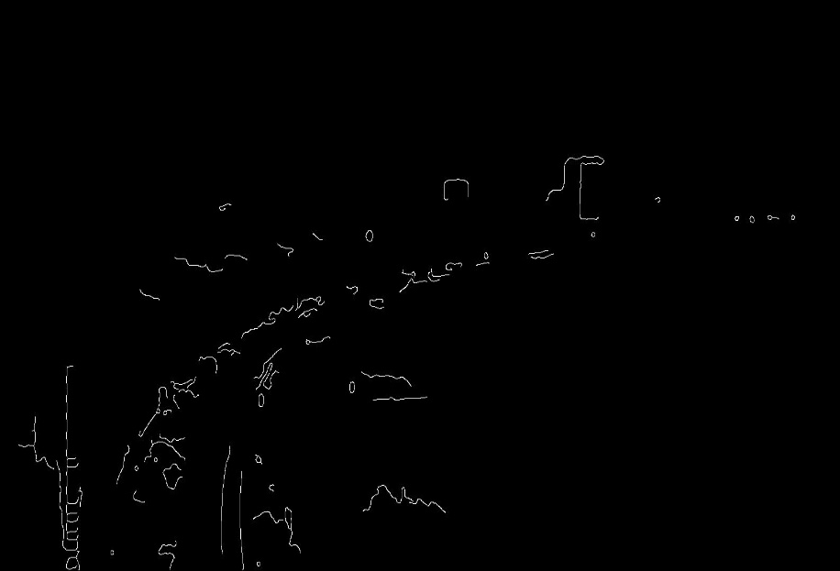
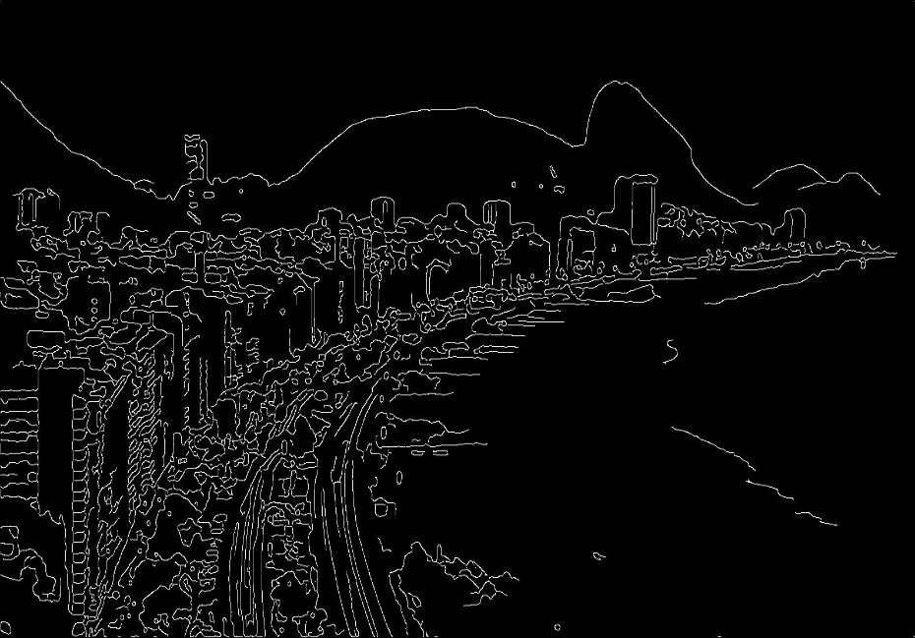
Detecção de bordas Canny
[0.25 0.6]
[0.07 0.2]
Bordas = Edge(image ,’Canny’, [Lt Ht])

Slide 7


Dilatação de bordas
Bordasdilatadas = Imdilate(bordas , strel (‘square’ , 2)

Slide 8
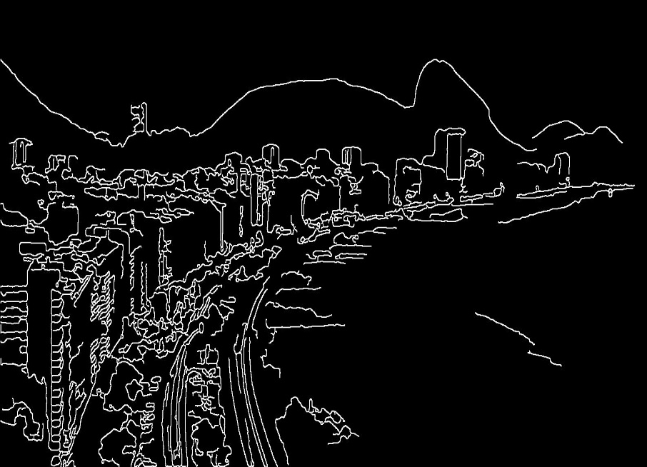
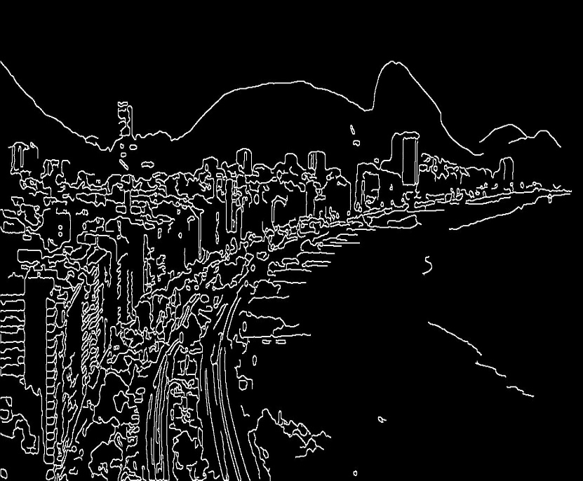
Filtro de bordas
t_hold = 200
t_hold = 50
bwareaopen(bordasDilatadas,t_hold,Conn)

Slide 9
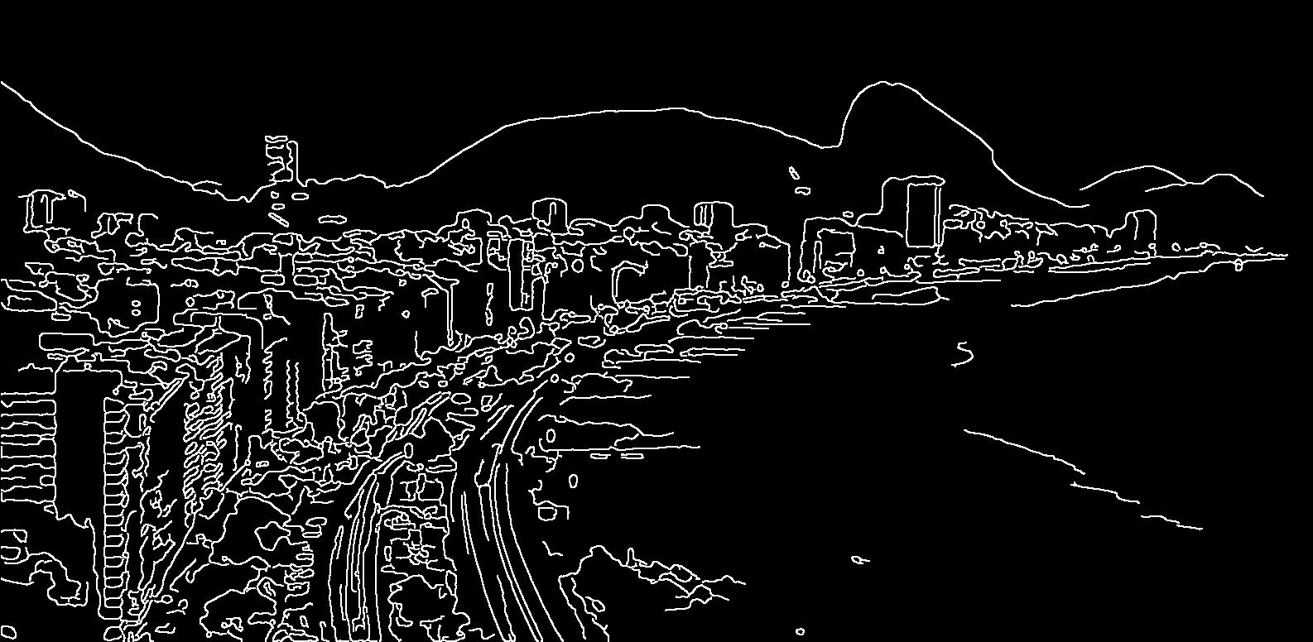
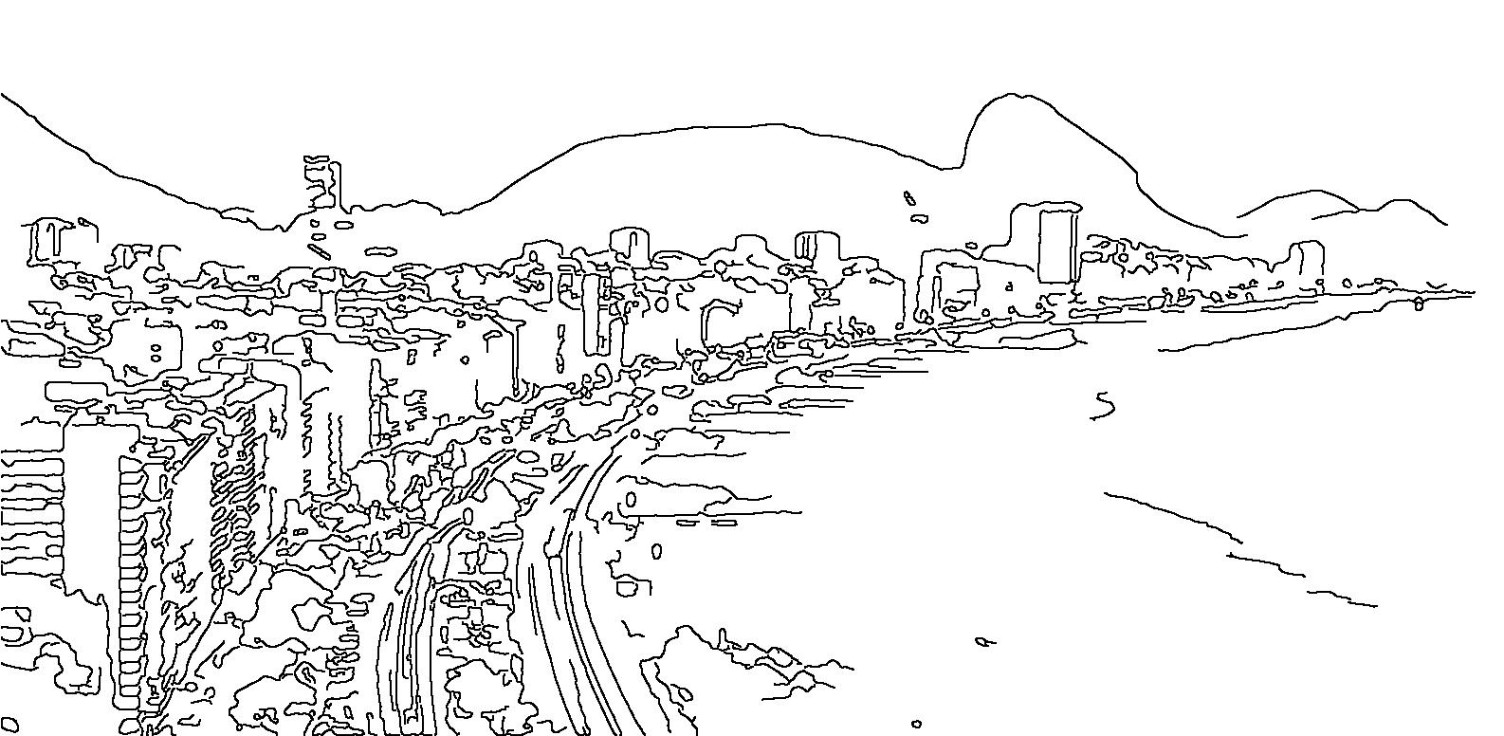
Mudança de cor das bordas
A = Imcomplement(B)

Slide 10
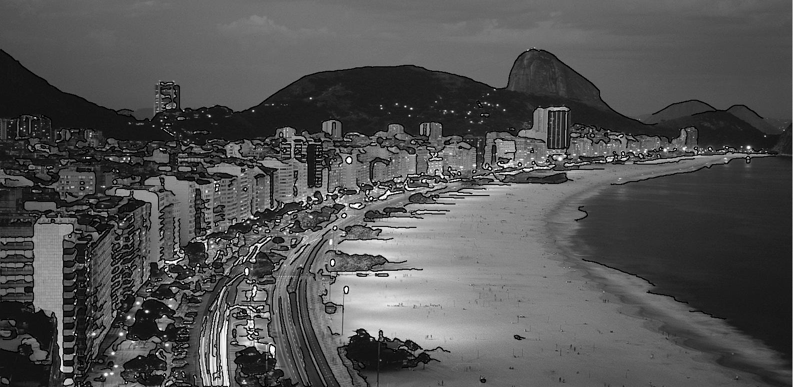
Adicionar bordas na imagem
C = immultiply(A,B)

Slide 11
Processamento de Cores
1. Filtragem Mediada
2. Filtragem Bilateral
3. Quantização de Cores

Slide 12
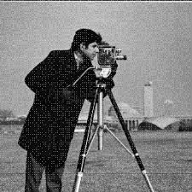
Filtragem Mediana

Slide 13
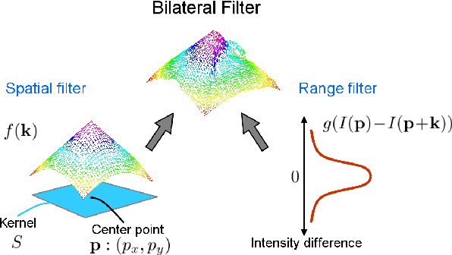
2. Filtragem Bilateral

Slide 14
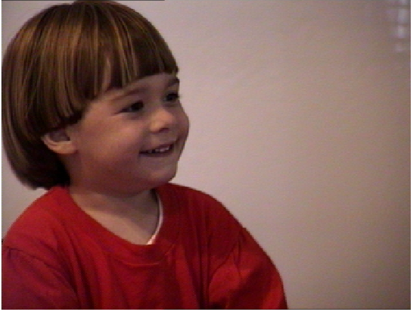
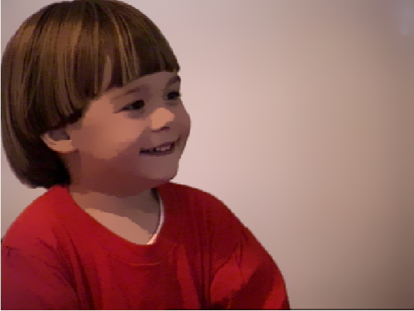

Slide 15
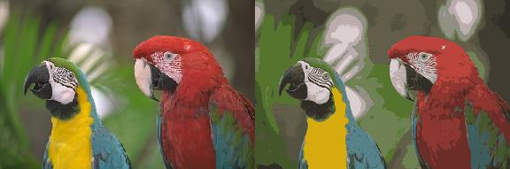
3. Quantização de cores

Slide 16
Avaliação
 | 115 imagens | 20 imagens
Tempo de execução total | +-25 segundos | +- 2 minutos e 13 segundos
Tempo de execução por imagem | 0,22 segundos por imagem | 3,65 segundos por imagem
Tamanho arquivo (MB) | 19,6 -> 7,30 | 48,5 MB -> 28,2
Tamanho médio da imagem | 170 KBytes | 2,425 MB

Slide 17
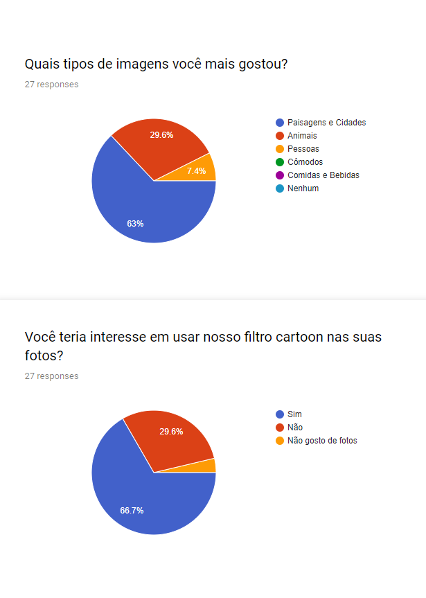
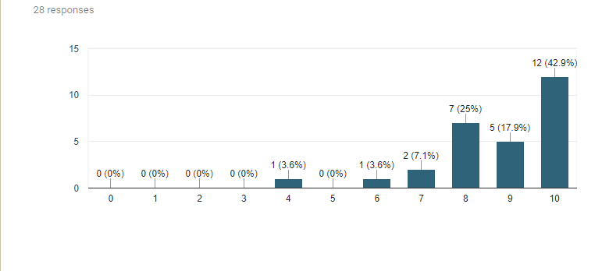
Imagem ganhadora

Slide 18
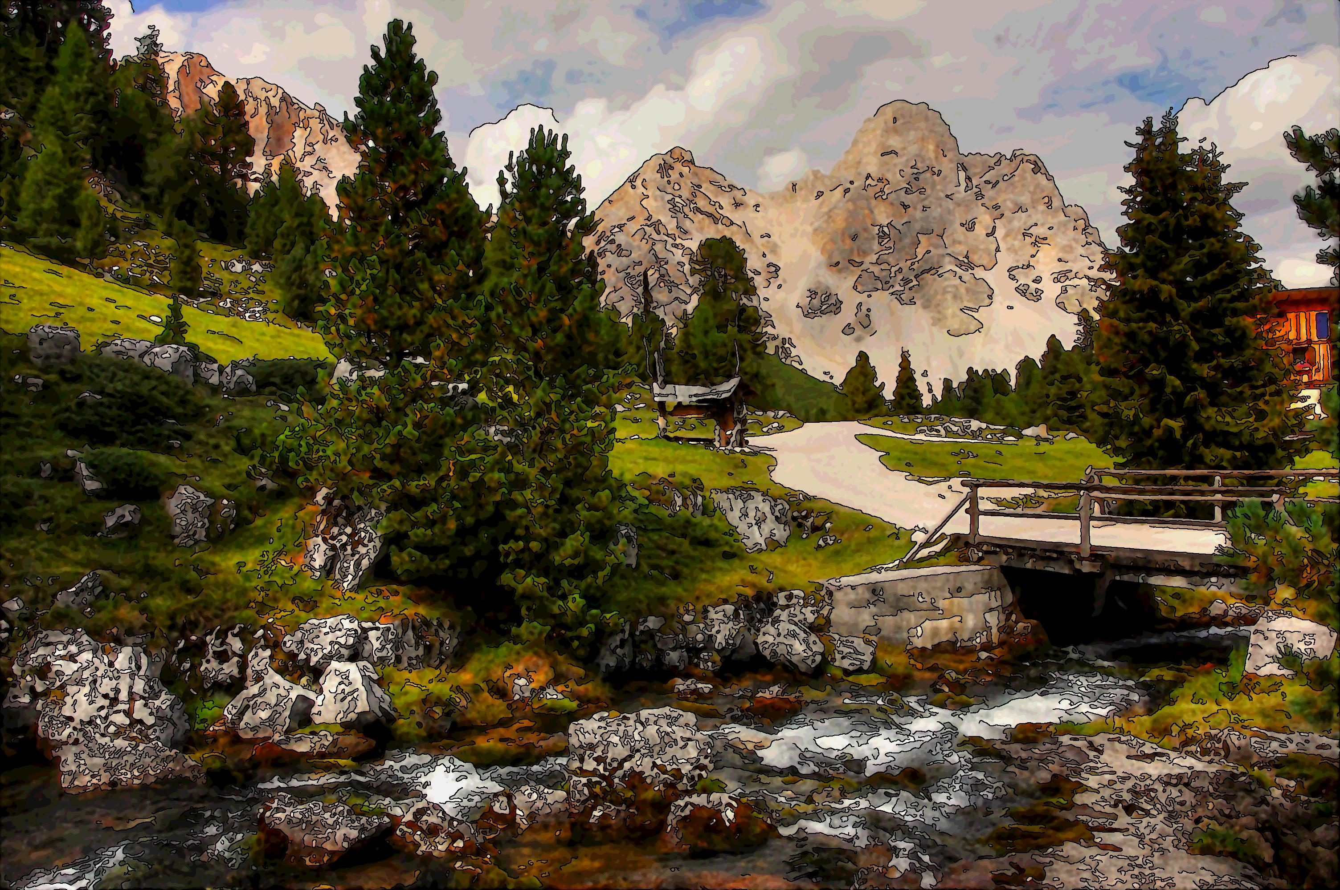

Slide 19
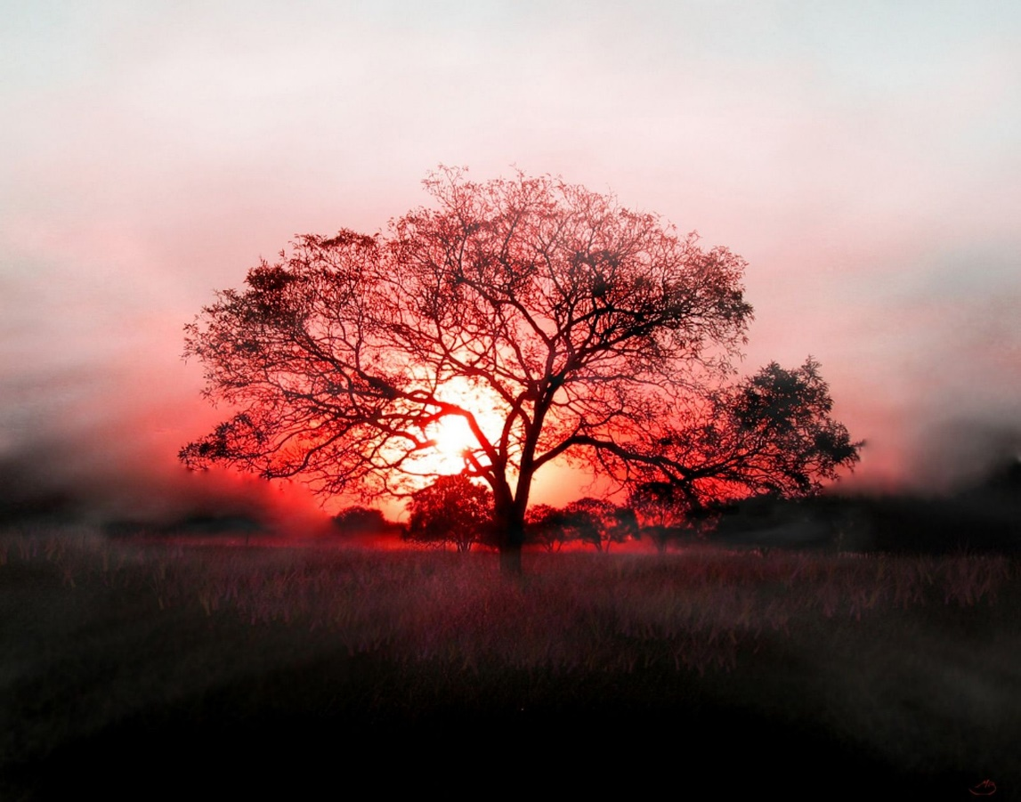
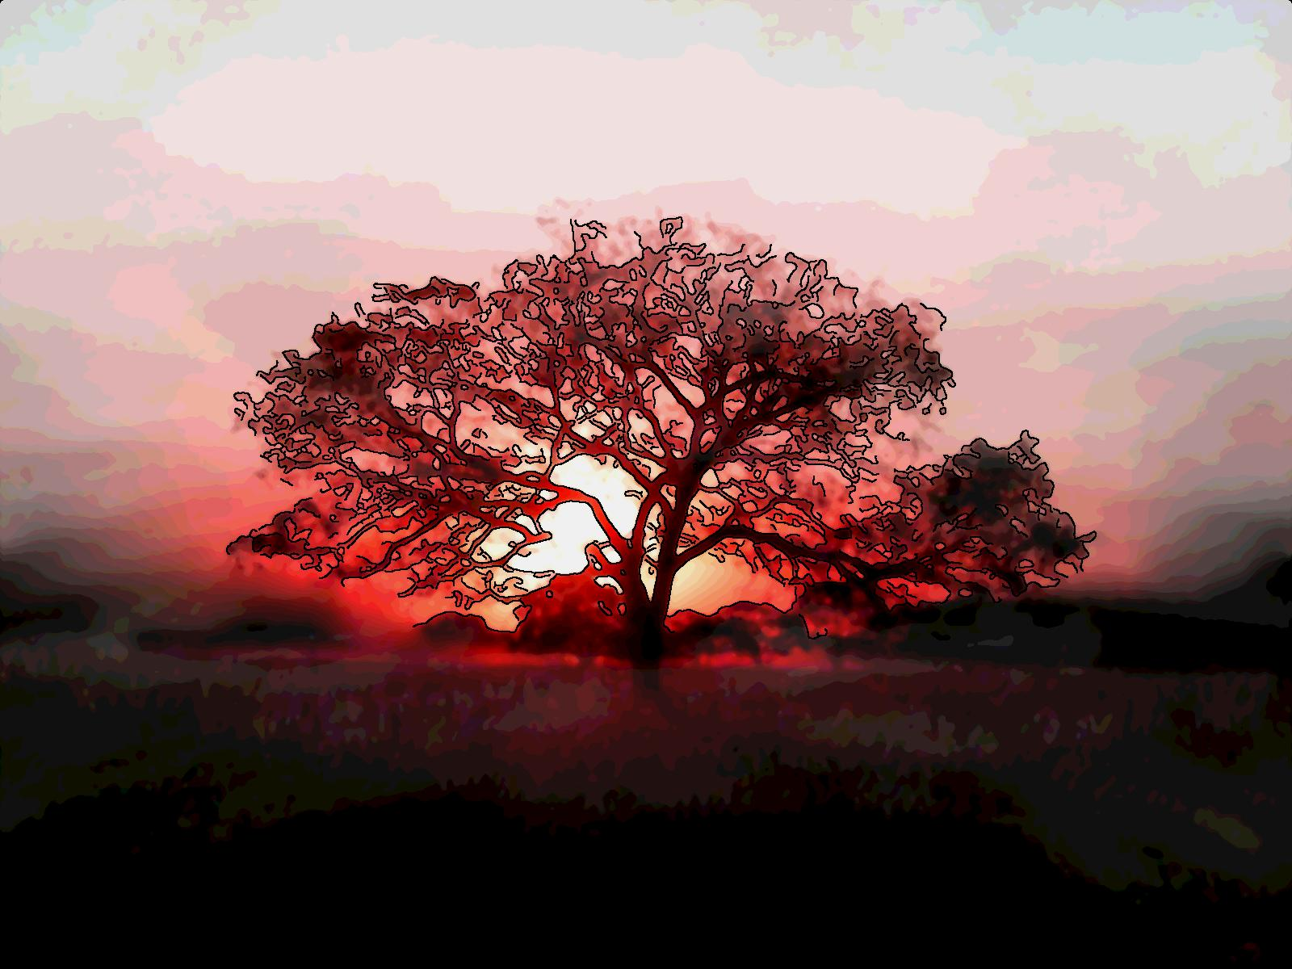

Slide 21
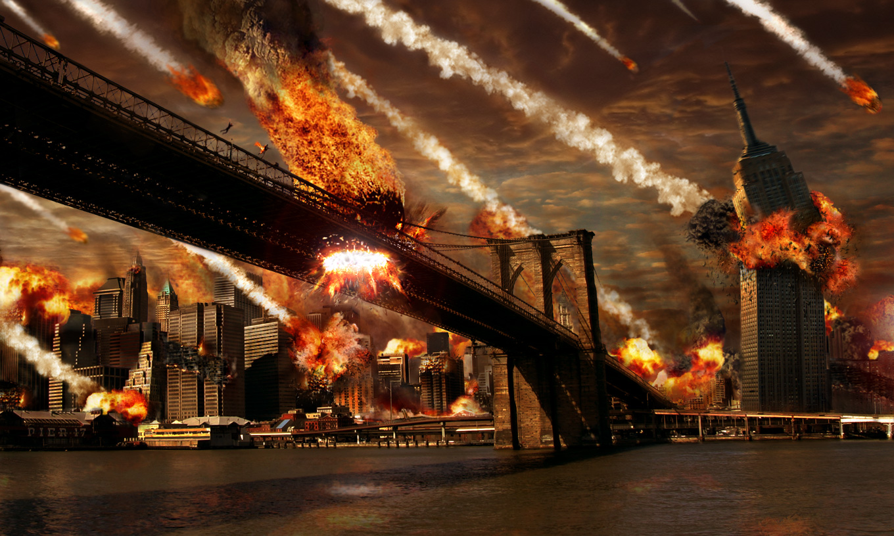
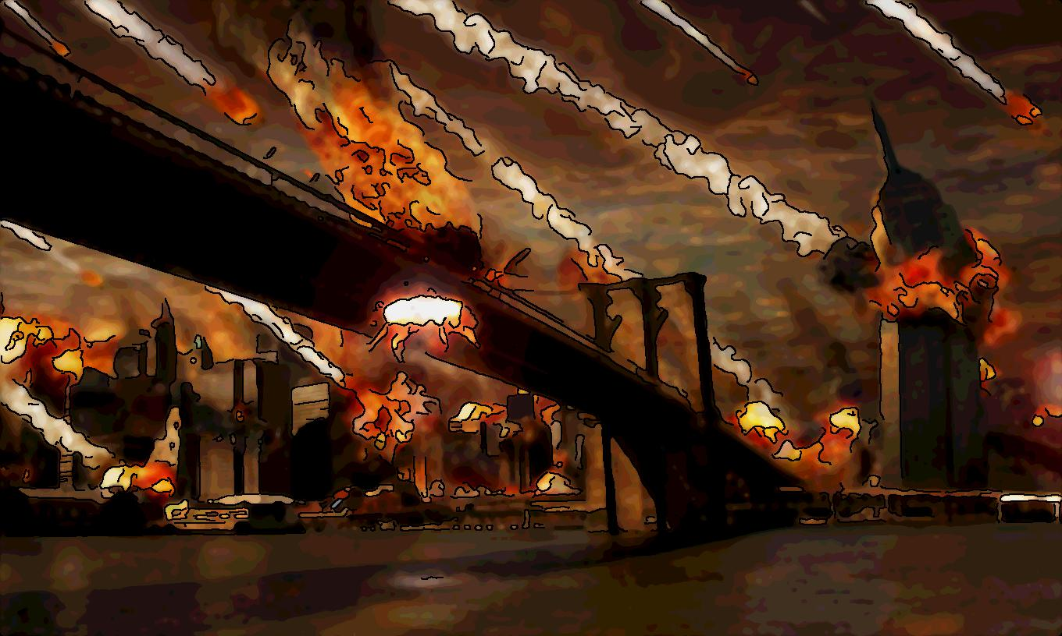

Slide 22

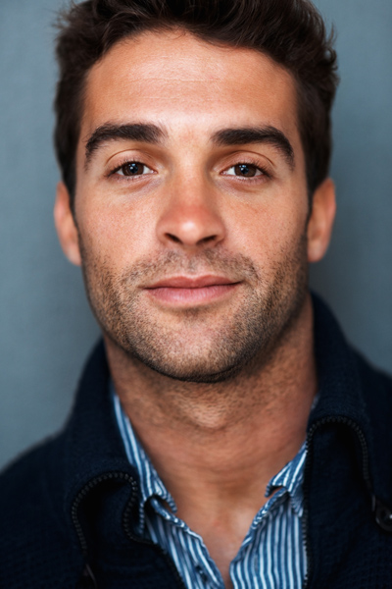
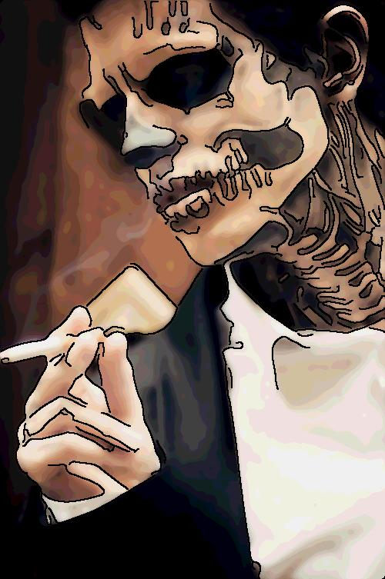
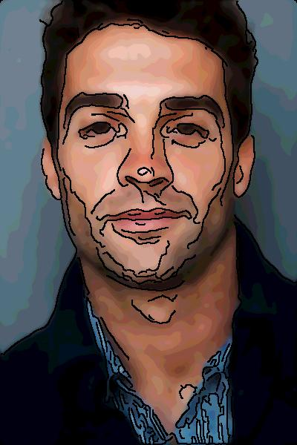
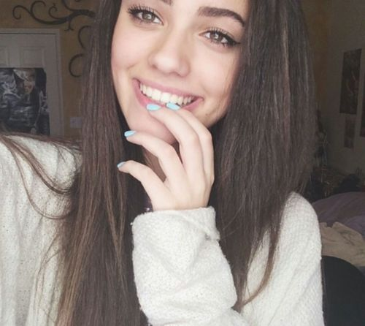
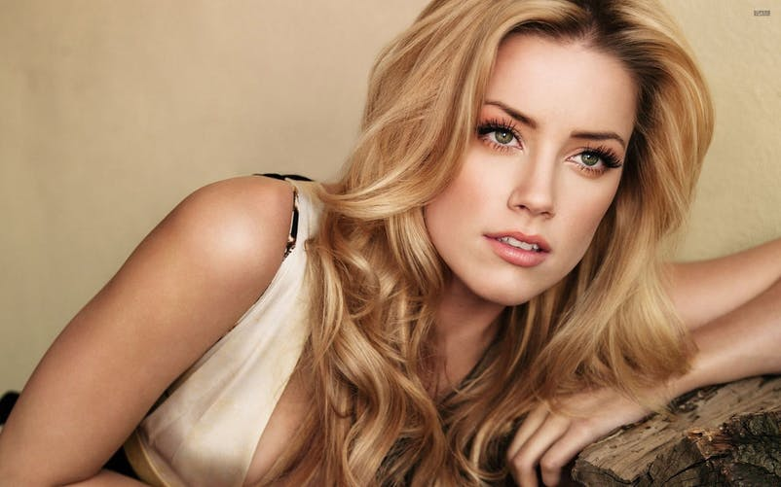
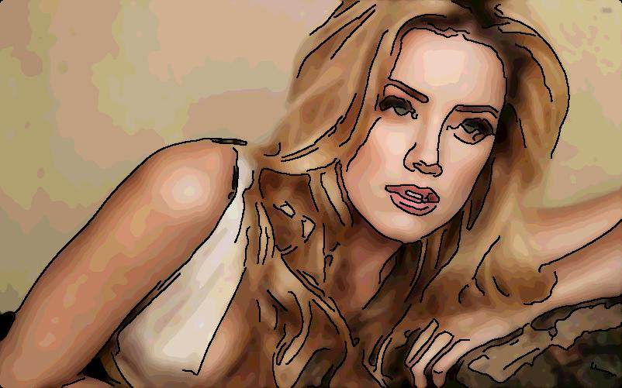
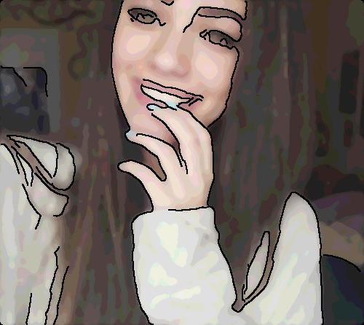

Slide 23
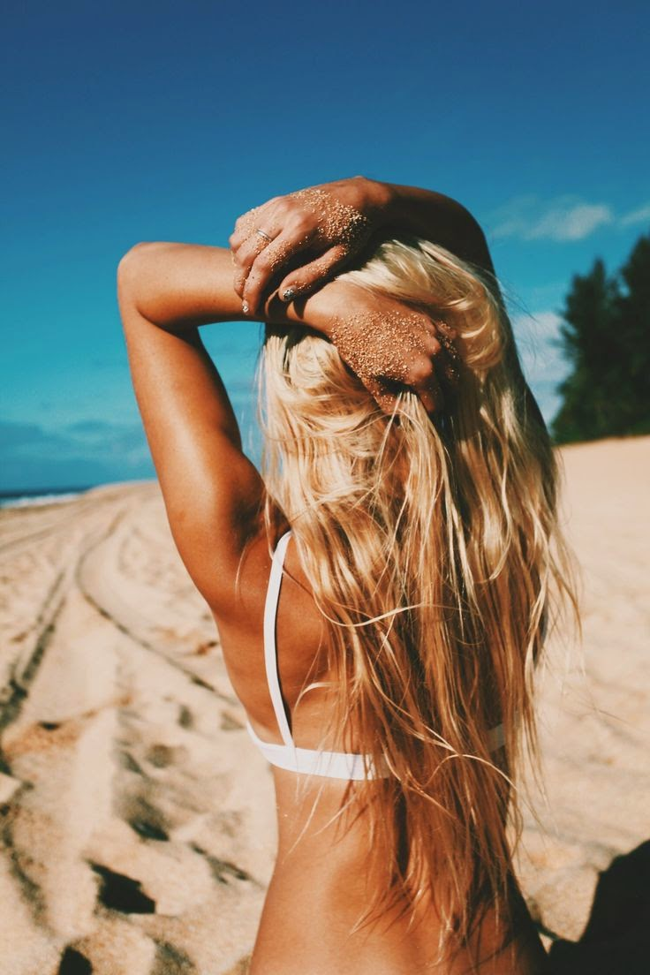
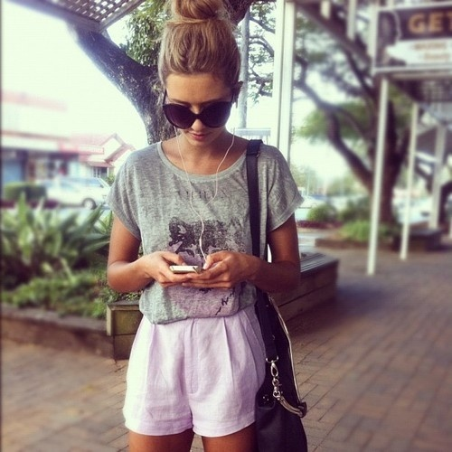
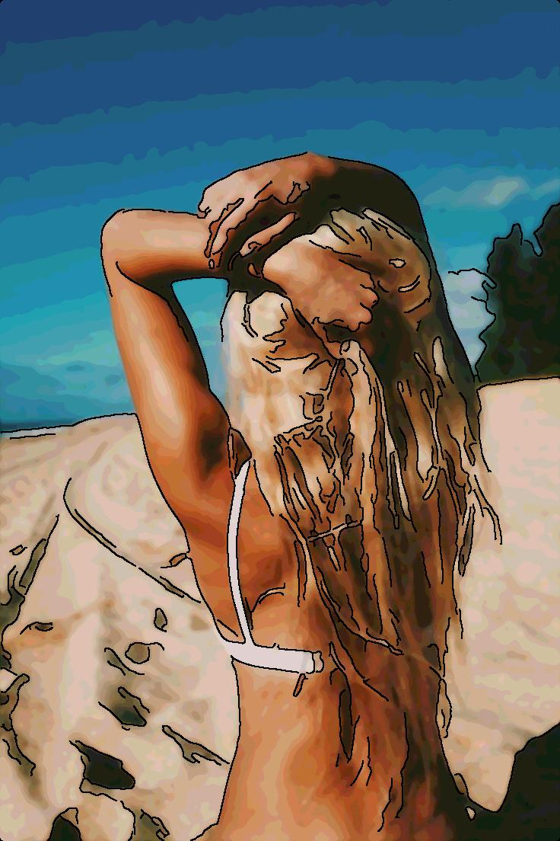
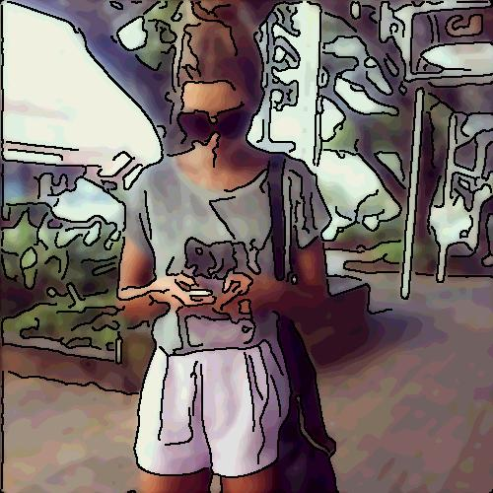

Slide 24
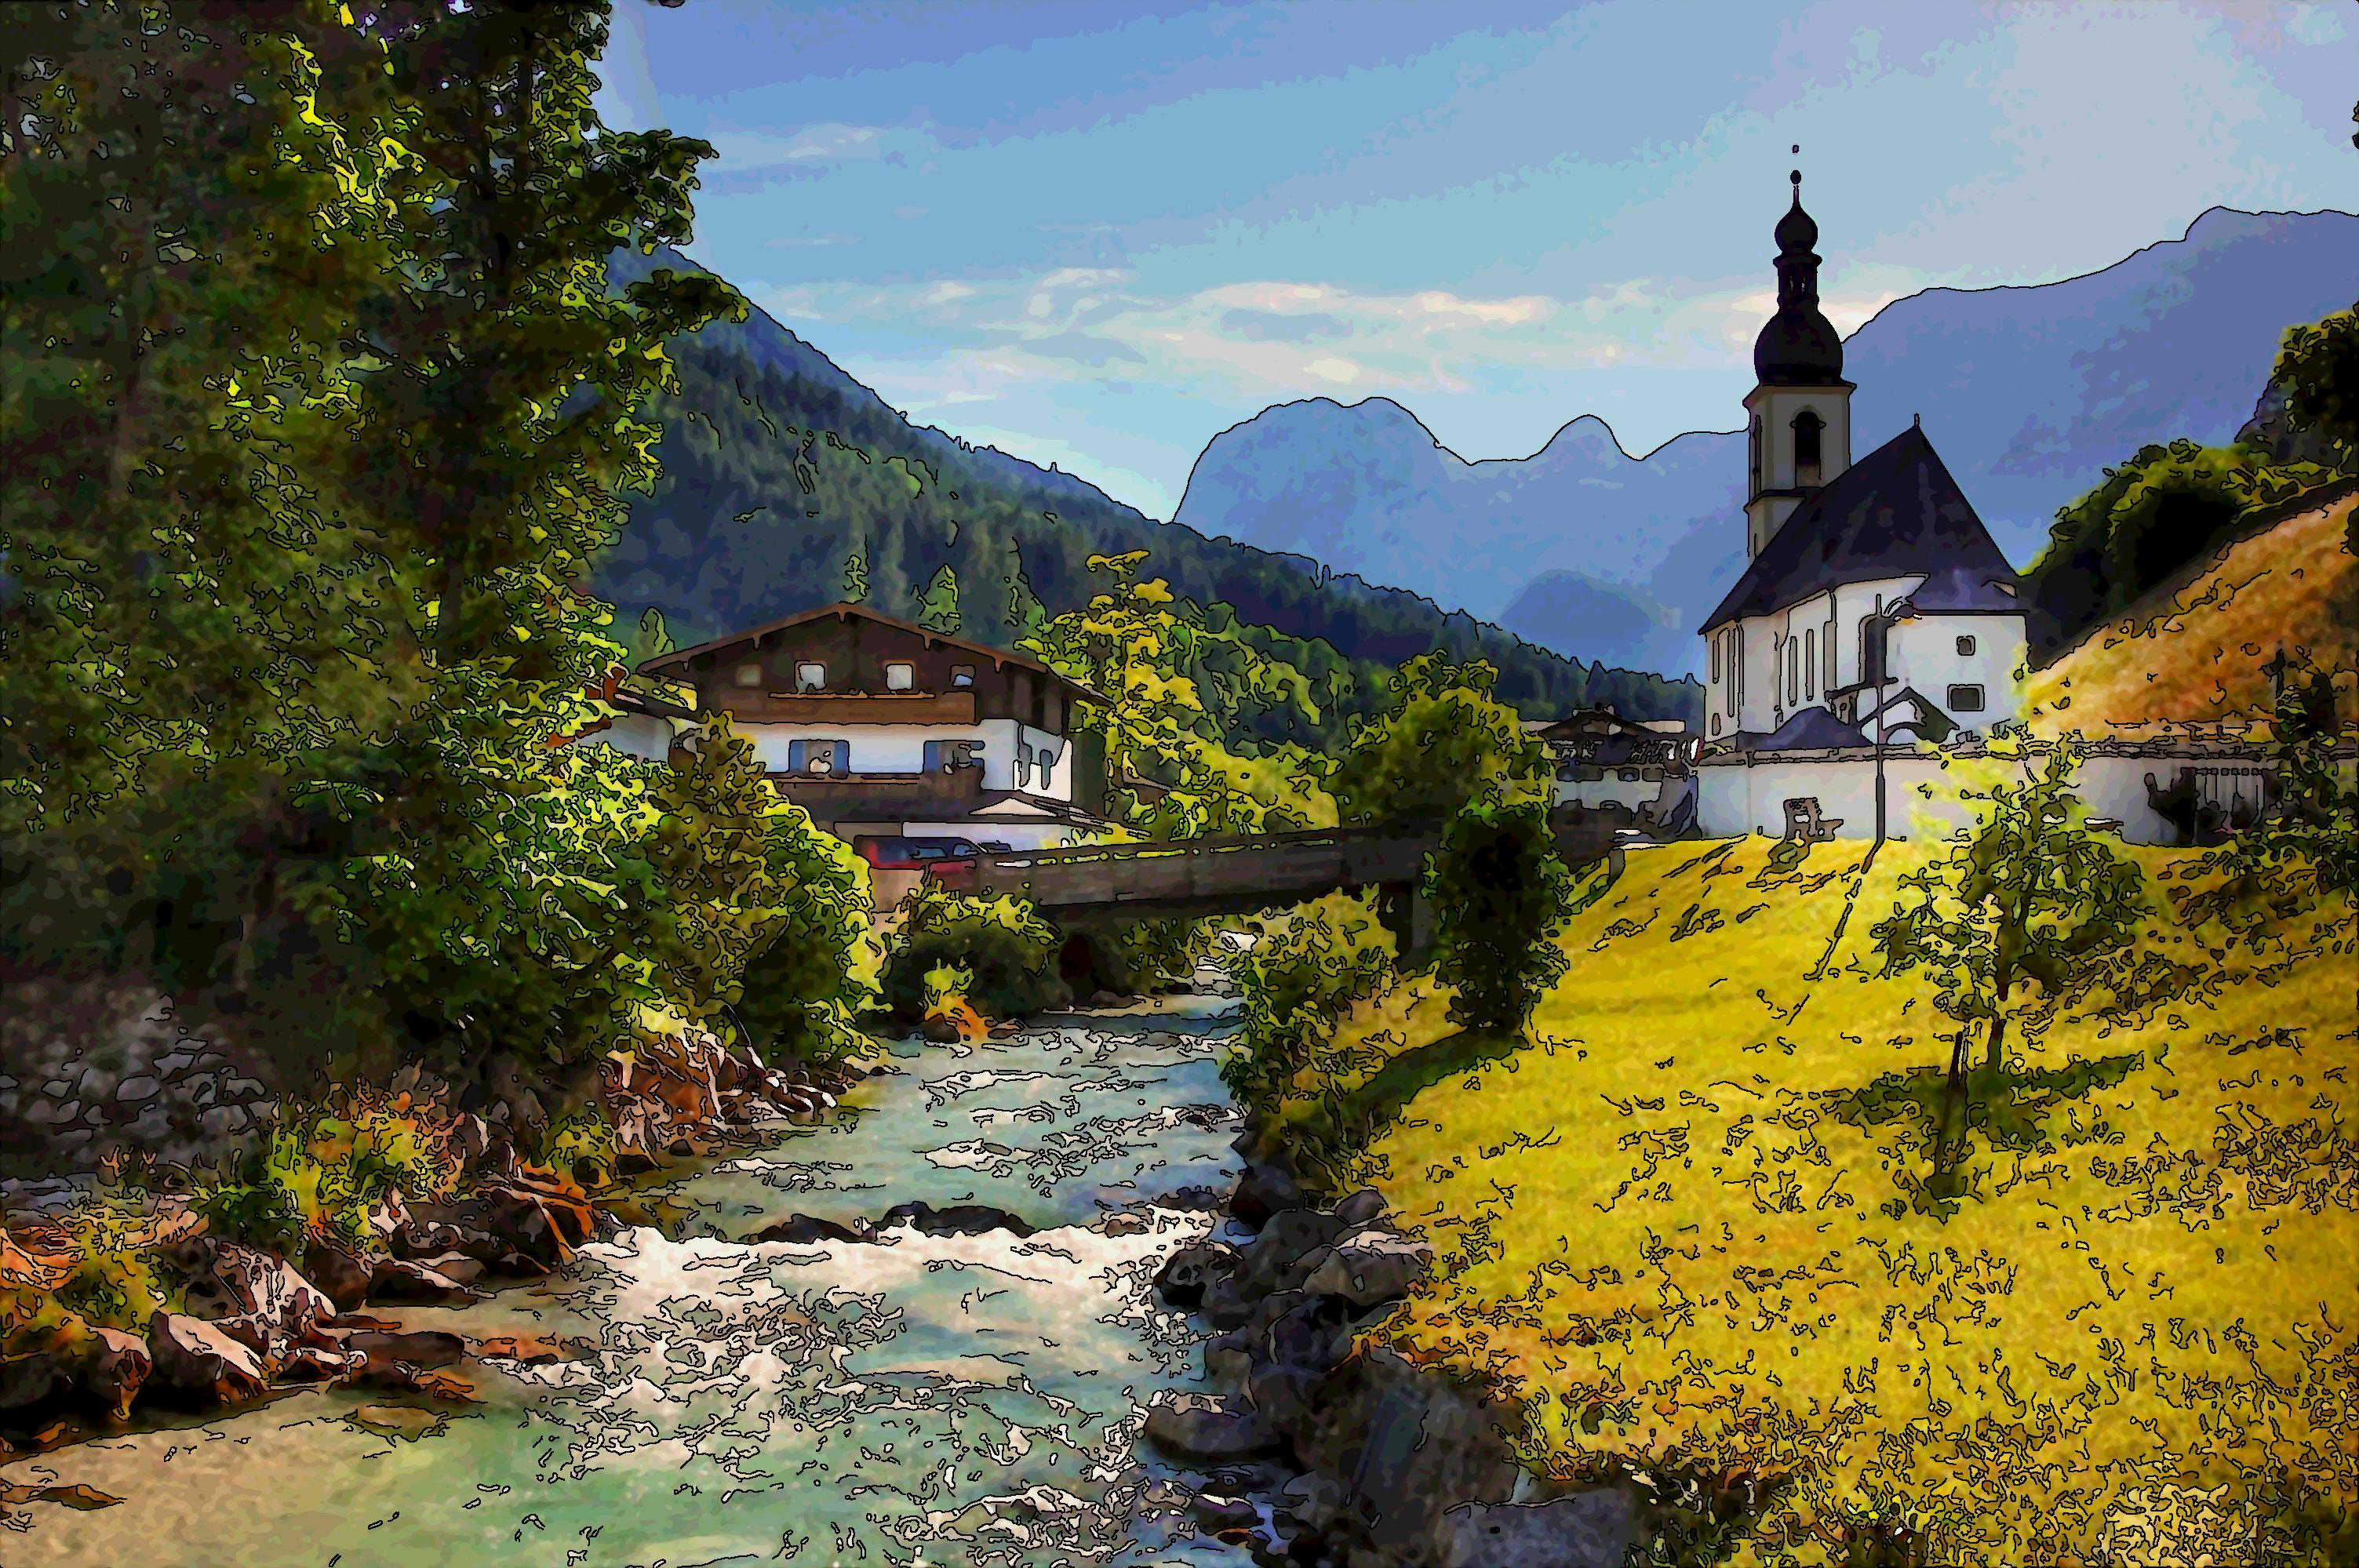

Slide 25
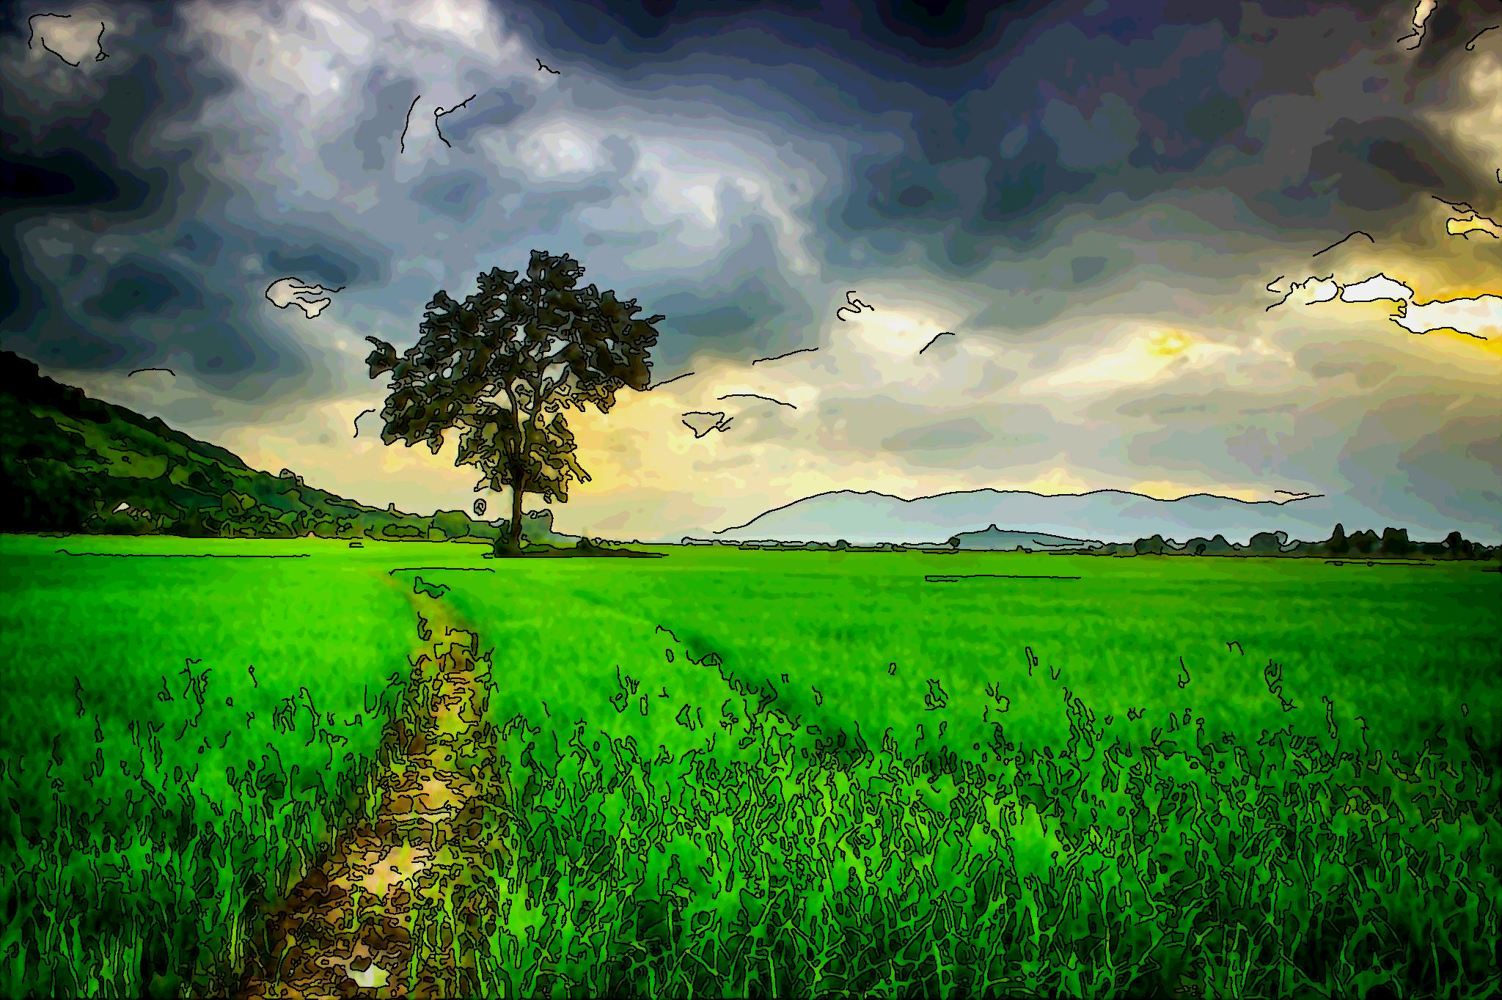

Slide 26
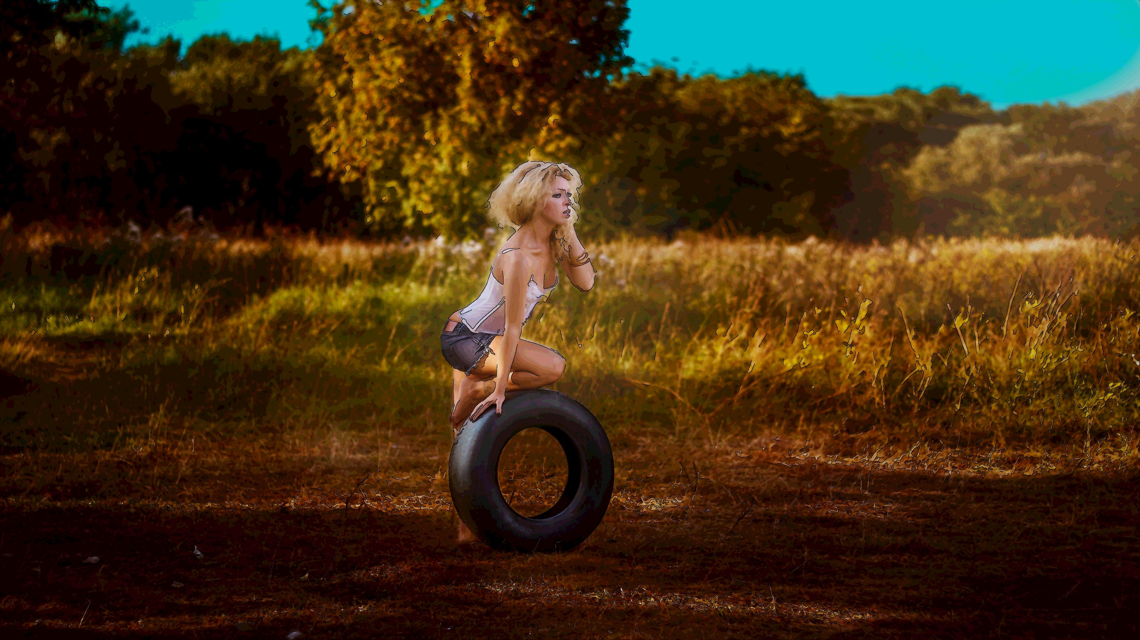


Slide 27
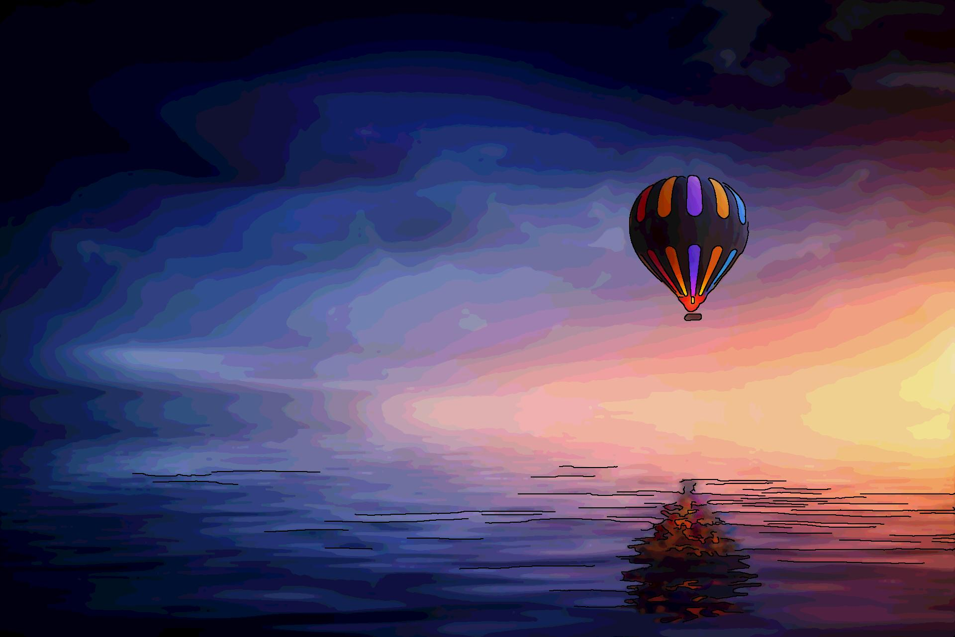

Slide 28
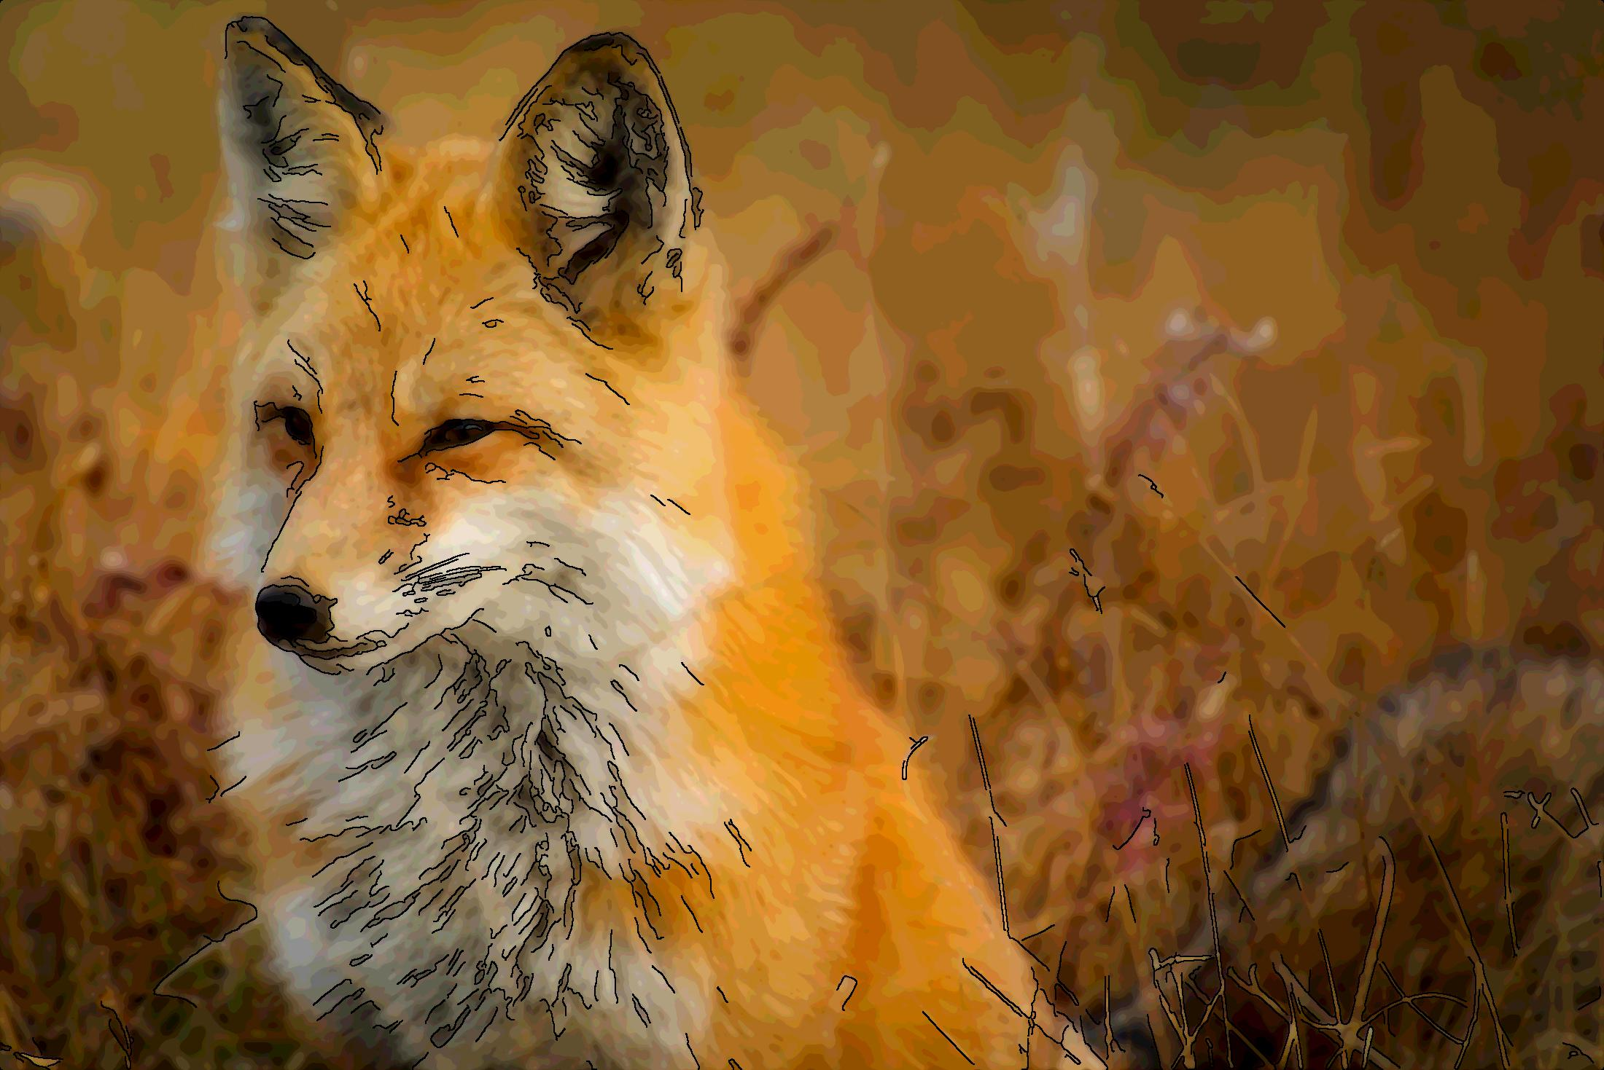

Slide 29
REFERÊNCIAS
Dade, Kevin, Toonify: Cartoon photo effect aplicattion. Stanford, EUA: Department of Eletrical Engineering, Stanford University.
M.Nagao and T. Matsuyama. Edge preserving smoothing. CGIP, 9:294-407, 1979.
Porikli, Fatih Murat. “Constant time O(1) bilateral filtering.” 2008 IEEE Conference on Computer Vision and Pattern Recognition (2008): 1-8.

